Slide 1

Módulo 3: Introducción al modelado de datos
Diplomatura en Ciencias Sociales Computacionales y Humanidades Digitales (IDAES-UNSAM) - Agosto 2021

Slide 2
Contenidos por clase
Clase | Fecha | Temas | Capítulos de ISLR | Guías prácticas
1 | 10/8 | Intro, tipos de modelos, trade-offs | 2 | 1a y 1b
2 | 17/8 | Regresión lineal simple, múltiple y KNN | 3 | 2a y 2b
3 | 24/8 | Clasificación: regresión logística, LDA, KNN | 4 | 3a y 3b
4 | 31/8 | Cross-validation | 5 | 4a y 4b
5 | 7/9 | Model selection: lasso, ridge, PCA | 6 | 5a y 5b
6 | 14/9 | Intro a polinomiales, step, basis, splines | 7 | 6a

Slide 3
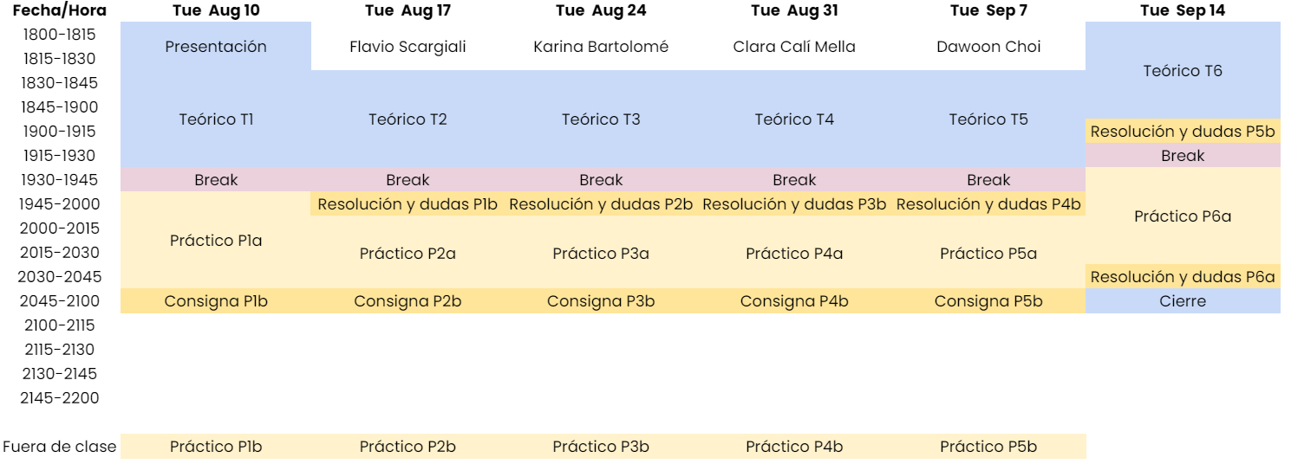
Estructura de las clases

Slide 4

Bienvenida Clara!
Invitada: Clara Calí Mella
Clinical Trial Analytics and Insights Manager en Bayer
7 años de experiencia en Data en Accenture
MSc Management & Analytics UTDT (tesis pendiente de revisión)
Licenciada en Filosofía UBA

Slide 5
Teórico 4: Cross-validation

Slide 6
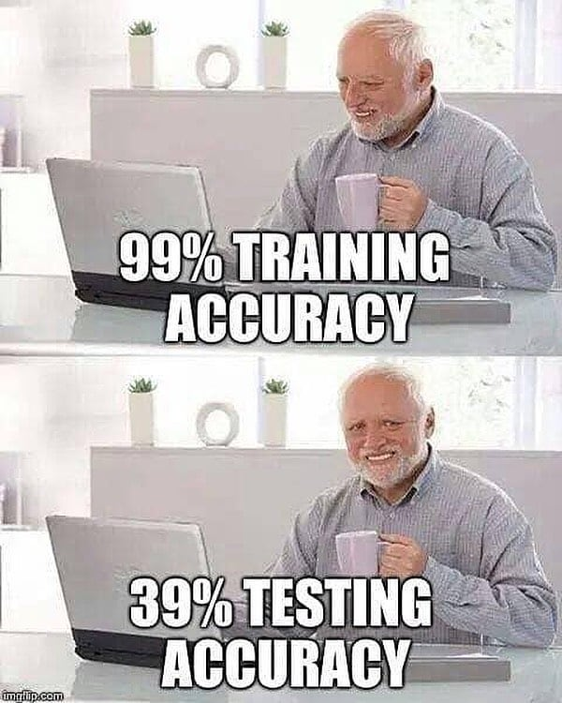

Slide 7
Agenda
¿Por qué dividir en set de training y set de testing? Overfitting.
El enfoque del set de testing y el 80-20.
¿Por qué es necesaria la Cross-Validation?
Leave-one-out Cross-Validation (LOOCV).
k-Fold Cross-Validation.

Slide 8
I.¿Por qué dividir en set de training y set de testing? Overfitting.

Slide 9
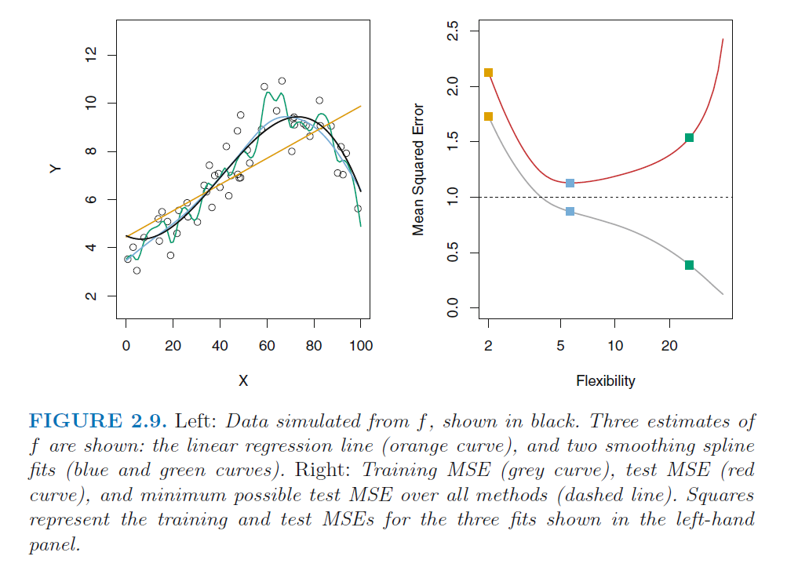
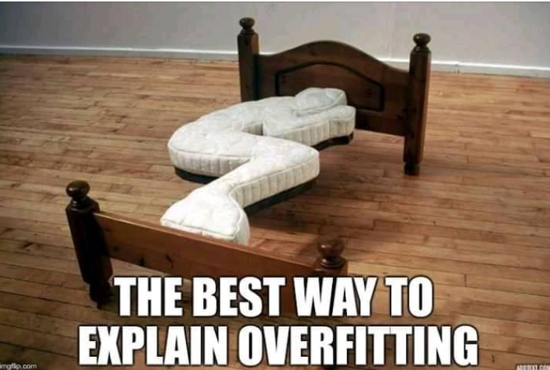
Queremos que el modelo prediga data nueva, no la de entrenamiento

Slide 10
II.El enfoque del set de testing y el 80-20.

Slide 11
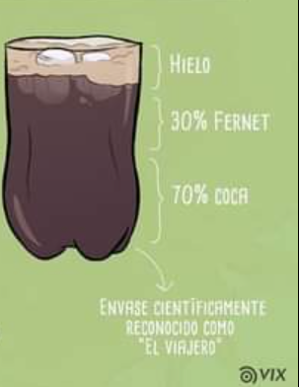
Separamos data, no entrenamos con esa y la usamos para testear
Dividimos a la data con la que contamos de forma aleatoria en dos partes: una de entrenamiento (training set) y una de testeo (testing set).
La proporción es arbitraria. Usualmente es 80-20.

Slide 12
III.¿Por qué es necesaria la Cross-Validation?

Slide 13
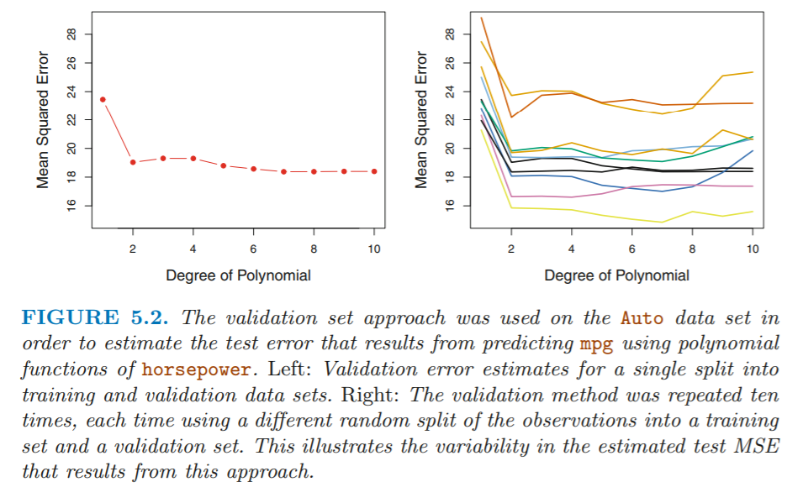
Con un solo testing set, nos exponemos a variabilidad
Si usamos un solo testing set, el test error con el que evaluemos al modelo dependerá mucho de cuáles casos quedaron seleccionados para el testing set. La validación cruzada (cross-validation) nos permite superar este problema.

Slide 14
IV.Leave-one-out Cross-Validation (LOOCV).

Slide 15
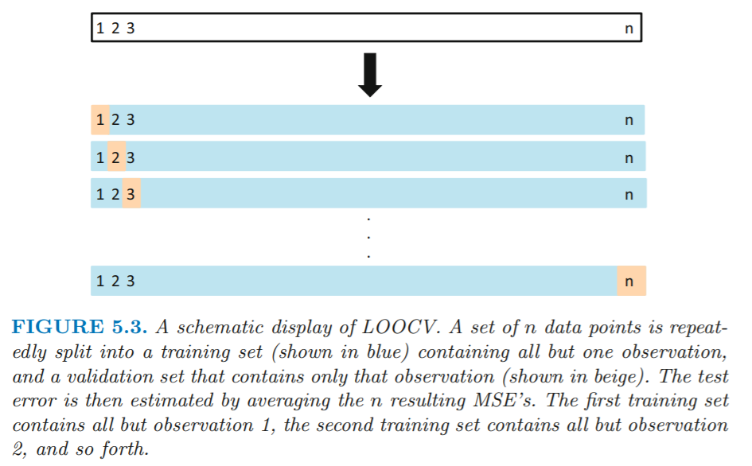
LOOCV es entrenar en sets sucesivos de n-1 casos
En LOOCV, primero entrenamos al modelo con todo el dataset menos la primera observación y testeamos en esa primera observación. Luego lo mismo con cada una de las observaciones.

Slide 16
V.k-Fold Cross-Validation.

Slide 17
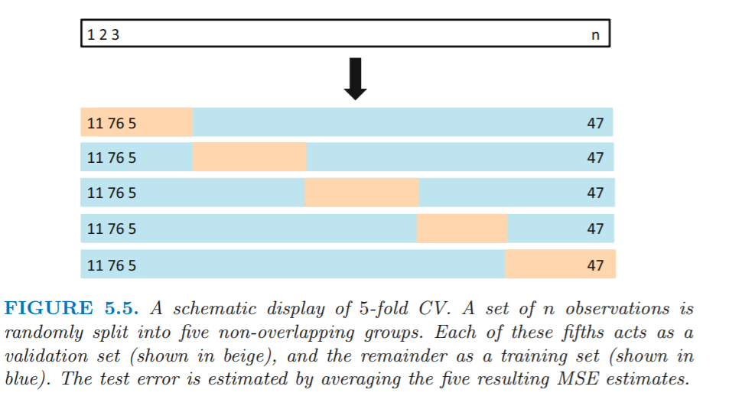
K-fold es el método más usado, usualmente k=5 ó k=10
K-fold cross-validation tiene todas las mismas ventajas que LOOCV, pero además reduce la varianza de LOOCV y es computacionalmente más eficiente.

Slide 18
Vamos al break y luego al práctico con Tomi

Slide 19
La semana que viene

Slide 20

El martes que viene, 7 de septiembre
Teórico: Model selection: lasso, ridge, PCA
Práctico: resolver guía P4b. Traer dudas y/o comentarios.
Invitado: Dawoon Choi
Data Science Team Lead en Mercado Libre
Ex Director General de Ciencias de la Información GCBA
MSc Data Mining UBA
Ingeniero en Sistemas de Información UTN

